Slide 1
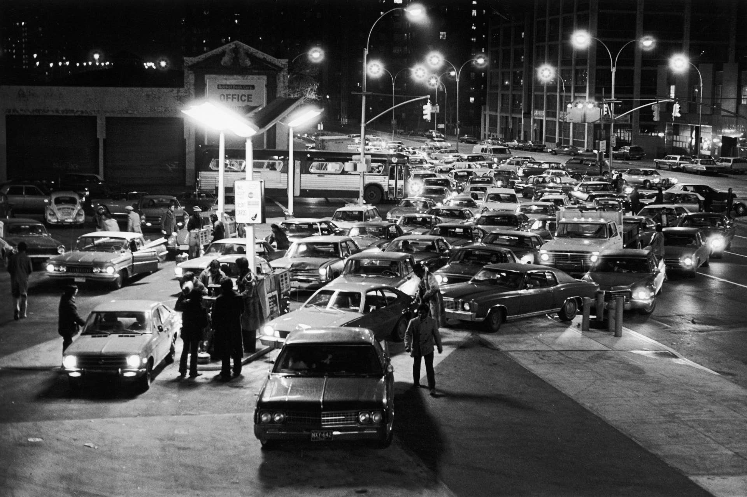
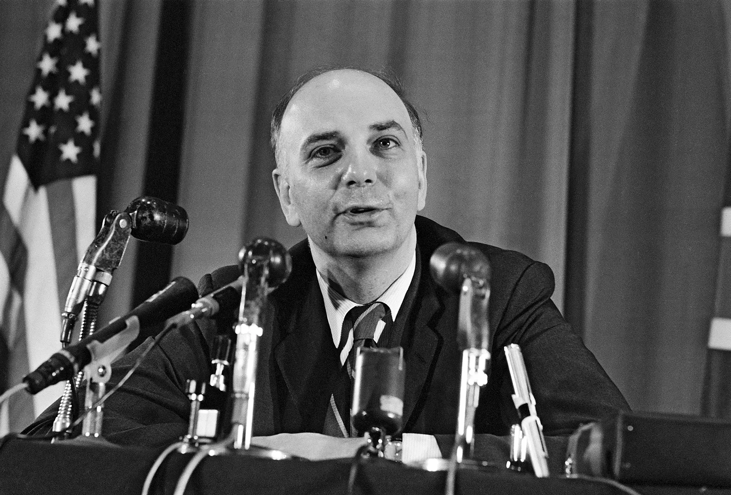
宏观经济学
案例二：1970年代美国滞胀与沃尔克冲击
用一个真实案例理解：总供给冲击、通胀预期、菲利普斯曲线、实际利率、央行可信度与政策代价
高通胀
+
高失业
=
滞胀
PDF讲义 + PPT课件

Slide 2
一页总览：这个案例解决什么问题？
宏观经济学案例课
2008年案例是总需求坍塌；1970年代滞胀则让我们理解“供给冲击+预期失锚”为何更难处理。
总供给冲击
滞胀
通胀预期
沃尔克冲击
油价上涨推高成本，SRAS左移
GDP下行、失业上升、通胀上升
工资与定价把通胀自我维持
高利率重置预期，代价是衰退
核心升级：经济不好，并不一定应该刺激；先判断是需求问题还是供给问题。
01

Slide 3
时间线：从“大通胀”到“沃尔克冲击”
宏观经济学案例课
滞胀不是一天发生的，背后是长期宽松、能源冲击、预期失控和强力紧缩的连续过程。
1965-69
1971
1973-74
1979
1980-82
财政与货币偏宽松
越战+福利支出
布雷顿森林体系结束
价格管制尝试
第一次石油危机
油价冲击
第二次石油冲击
Volcker上任
高利率+深度衰退
通胀回落
资料来源：Federal Reserve History 对 Great Inflation、1973-74与1978-79 oil shocks、Volcker anti-inflation measures 的历史梳理。
02

Slide 4
数据图像：高通胀与高失业同时出现
宏观经济学案例课
1970年代后期，美国通胀与失业同时处于高位，传统“失业高则通胀低”的直觉失效。
20%
最反直觉的宏观状态
15%
增长停滞
失业上升
通胀上升
10%
5%
这就是 Stagflation：stagnation + inflation。
1970
1974
1978
1982
图中为课堂示意数据；通胀峰值与Great Inflation区间可参见 Federal Reserve History 与 FRED/BLS 数据。
03

Slide 5
1973年石油危机：供给冲击不是普通涨价
宏观经济学案例课
石油是交通、化工、电力和工业生产的基础投入品；油价冲击会同时伤害产出和价格。
成本传导链
油价 ↑
→ 运输/能源成本 ↑
→ 企业利润 ↓
→ 减产与裁员
→ 价格转嫁
→ Y↓ 且 P↑
04

Slide 6
关键分界：总需求冲击 vs 总供给冲击
宏观经济学案例课
宏观政策第一步：不是急着开药方，而是判断病因。
需求冲击：AD左移
供给冲击：SRAS左移
例：2008金融危机
结果：Y↓，通胀压力↓
政策：财政/货币托需求
通常更有效
例：1970年代油价冲击
结果：Y↓，P↑
政策：刺激需求可能加剧通胀
权衡更痛苦
05

Slide 7
AD-AS模型：为什么滞胀会同时“衰退+通胀”？
宏观经济学案例课
当短期总供给曲线左移，经济同时面对更低产出和更高物价。
P
SRAS₁
AD
直觉解释
SRAS₀
同样的需求曲线下，生产成本突然上升：
企业愿意供应的产量减少
但销售价格提高
于是“少产出 + 高物价”同时出现。
P↑
Y↓
Y
06

Slide 8
政策困境：保增长还是压通胀？
宏观经济学案例课
滞胀时期的政策难点，在于两个目标互相牵制。
如果刺激需求
如果紧缩需求
G↑ / i↓
AD↑
失业可能下降
但通胀更高
i↑ / AD↓
通胀可能下降
但GDP和就业更差
宏观政策不是“消灭代价”，而是在不同代价之间选择。
07

Slide 9
菲利普斯曲线：为什么传统经验失效？
宏观经济学案例课
过去观察到的“低失业-高通胀”短期权衡，在供给冲击和预期变化中会整体移动。
通胀π
错误理解
预期/供给冲击使曲线外移
政府可以长期用更高通胀换更低失业。
PC₁
1970年代教训
当通胀预期上升，可能出现高失业和高通胀并存。
PC₀
失业率u
08

Slide 10
预期扩展菲利普斯曲线：把“人脑”放进模型
宏观经济学案例课
通胀不是纯粹的货币数量问题，还是工资谈判和企业定价的预期问题。
π = πᵉ - α(u-uₙ) + s
1970年代的问题
油价冲击：s ↑
过去高通胀：πᵉ ↑
所以即使失业率很高，通胀仍然很高。
π：实际通胀
πᵉ：预期通胀
u-uₙ：失业缺口
s：供给冲击
09

Slide 11
工资-价格螺旋：通胀如何自我维持？
宏观经济学案例课
当所有人都相信未来还会涨价，定价和工资合同会提前把通胀写进去。
物价上涨
购买力下降
通胀预期更强
工人要求涨薪
下一轮更快
工资合同调整
预期失锚
企业提高价格
企业成本上升
向消费者转嫁
利润受挤压
10

Slide 12
实际利率：为什么名义利率高也可能不够紧？
宏观经济学案例课
借钱的真实成本，要扣掉预期通胀。
r = i - πᵉ
例子
名义贷款利率 i = 10%
预期通胀 πᵉ = 12%
实际利率 r = -2%
借钱并不贵
r：实际利率
i：名义利率
πᵉ：预期通胀
11

Slide 13
沃尔克冲击：用极高利率重置通胀预期
宏观经济学案例课
1979年后，美联储把反通胀置于优先位置，联邦基金利率在1981年前后升至极高水平。
政策逻辑
若公众不相信央行会压通胀，
工资和价格仍会按高通胀定价。
因此必须让实际利率转正且足够高，
让需求降温，并让市场相信：
“这次央行是真的”。
资料来源：Federal Reserve History；St. Louis Fed 对Great Inflation的历史回顾。
12

Slide 14
高利率如何压通胀：先压需求，再压预期
宏观经济学案例课
紧缩货币政策并不是免费工具，传导过程伴随房地产、投资、就业和消费收缩。
利率↑
房贷/车贷↓
企业投资↓
就业和收入↓
涨价能力↓
预期重置
融资成本上升
耐用品需求下降
扩产推迟
消费降温
通胀回落
可信度恢复
真正的代价：1980年代初美国经历严重衰退，失业率升至两位数附近；通胀最终被压下去，但不是无痛完成。
13

Slide 15
牺牲率：降低通胀要付出多少产出和就业？
宏观经济学案例课
央行可信度越低，压低通胀预期所需的经济痛苦通常越大。
可信度低
可信度高
公众不相信央行
工资价格仍按高通胀定价
必须制造更强需求收缩
牺牲率高
公众相信通胀会回落
预期较快调整
较小衰退即可压通胀
牺牲率低
14

Slide 16
央行可信度与时间不一致问题
宏观经济学案例课
今天承诺反通胀，明天面对失业压力又想刺激；公众预见这种反悔，就会提前抬高通胀预期。
今天的承诺
明天的诱惑
公众预期
“绝不制造通胀”
希望稳定预期
失业上升
政治压力上升
想再刺激
“你会反悔”
πᵉ↑
15

Slide 17
与2008年案例对比：两种衰退，两套逻辑
宏观经济学案例课
“经济下行”只是表象，背后的冲击来源决定政策方向。
维度
2008金融危机
1970年代滞胀
核心冲击
总需求下降
总供给下降
典型表现
Y↓，通胀压力↓
Y↓，P↑
政策倾向
财政+货币托需求
压通胀预期+改善供给
最大风险
刺激过度→债务/资产泡沫
刺激需求→通胀更高
关键词
产出缺口、乘数、信贷
油价、预期、实际利率
16

Slide 18
金融市场视角：滞胀为什么难处理？
宏观经济学案例课
滞胀把“增长下行”和“利率上行”结合起来，对股债都不友好。
股票
债券
现金
商品/能源
盈利承压
估值受利率压制
通胀和加息
推高收益率、压低价格
名义安全
但购买力被通胀侵蚀
可能阶段性受益
但波动和政策风险高
投资启示：同样是“经济差”，需求衰退和滞胀衰退的资产定价逻辑完全不同。
17

Slide 19
为什么今天仍要研究1970年代？
宏观经济学案例课
疫情后全球通胀提醒我们：需求刺激与供给瓶颈叠加时，通胀会迅速复杂化。
疫情初期
随后几年
需求坍塌
财政与货币强刺激
AD被托住
供应链堵塞
劳动力与能源约束
AS受损
AD↑ + AS↓ 是制造通胀的危险组合
18

Slide 20
通用宏观分析框架：看到“经济不好”先问什么？
宏观经济学案例课
这套步骤可以分析滞胀、衰退、通缩、房地产下行和政策转向。
1
2
3
4
5
冲击来源
产出缺口
通胀预期
实际利率
政策代价
AD还是AS？
Y与Y*的距离？
πᵉ是否失锚？
r=i-πᵉ是否紧？
债务、失业、资产价格？
宏观经济学的价值：把新闻中的“现象”拆成冲击、传导、政策、预期和副作用。
19

Slide 21
案例因果链：1970年代滞胀如何形成并被终结？
宏观经济学案例课
把复杂历史压缩成一条可复用的机制链。
长期宽松与需求偏热
1973油价冲击
成本上升：SRAS左移
通胀与失业同时上升
通胀预期失锚
1979第二次油价冲击
沃尔克高利率紧缩
衰退压需求
预期重置，通胀回落
20

Slide 22
参考资料与延伸阅读
宏观经济学案例课
用于核对历史事实、数据和宏观概念。
• Federal Reserve History: The Great Inflation; Oil Shock of 1973-74; Oil Shock of 1978-79; Volcker anti-inflation measures; Recession of 1981-82
• Federal Reserve Bank of St. Louis / FRED: CPI inflation, Federal Funds Effective Rate, unemployment-related data
• U.S. Bureau of Labor Statistics: Consumer Price Index historical materials
• 标准宏观经济学框架：AD-AS、菲利普斯曲线、实际利率、预期与央行可信度
• 建议下一案例：日本1990年代资产负债表衰退 - 房地产泡沫、银行坏账、债务通缩、零利率与QE
21

